Slide 1
캡스톤 디자인
최 종 발 표
코스모스조
60142010 이재빈
60141963 김형원
60142026 정규호

Slide 2
Contents
1
4
주제 및 개요
구현 기술 설명
2
5
구현 목록
기능 인터페이스
3
유사 앱 비교
6
시연 영상

Slide 3
주제 및 개요
프로젝트 주제
이개 뭐개? (강아지 품종 인식 및 성향 매칭 앱)
개요
강아지 품종 인식 및 사람과의 성향 일치율을 알려주는 어플리케이션으로, 이 프로젝트의 목적은 사용자가 이미지 인식을 통해 자신이 궁금한 강아지에 대한 정보를 얻고 자신의 성향과 비교할 수 있는 기능을 구현하는 것입니다.

Slide 4
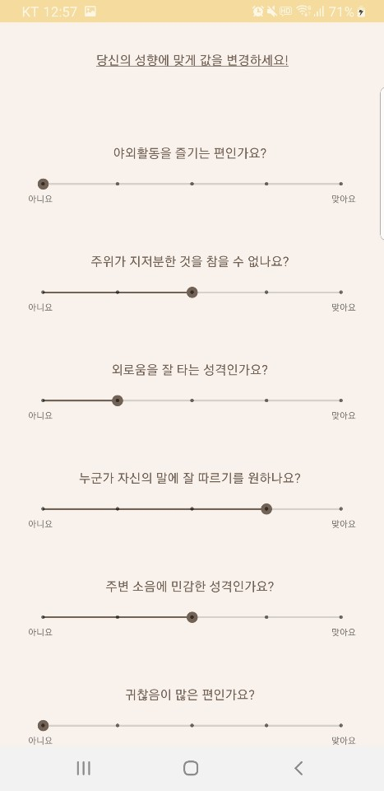
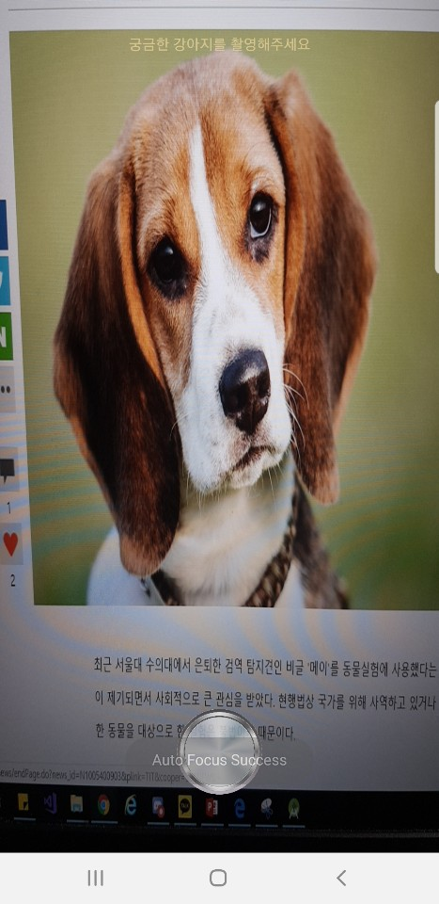
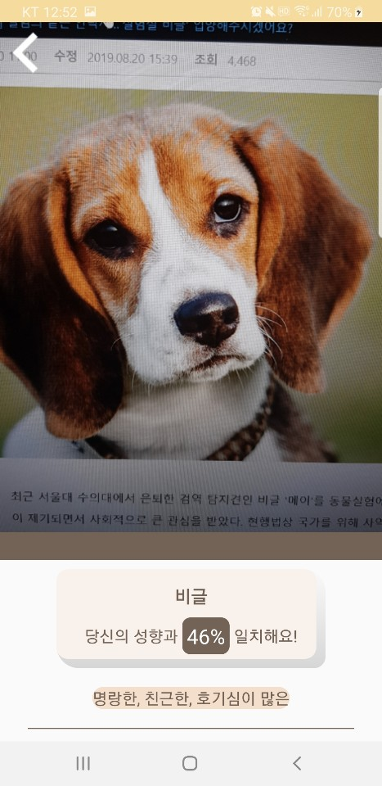

기능 인터페이스
사용자 성향
선택 및 저장
강아지 인식 및
품종 판별
성향 일치율 표시
첫 실행 시 성향 정보를 입력 받아서 저장한다
카메라로 인식된
강아지의 품종을
판별한다.
사용자의 성향과
강아지의
성향 일치율을 보여준다.

Slide 5
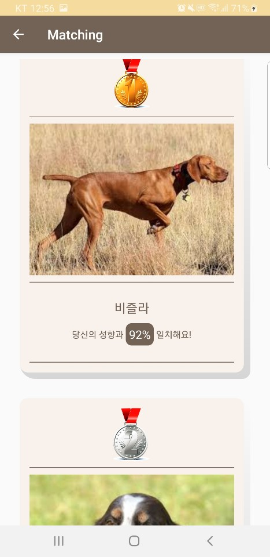
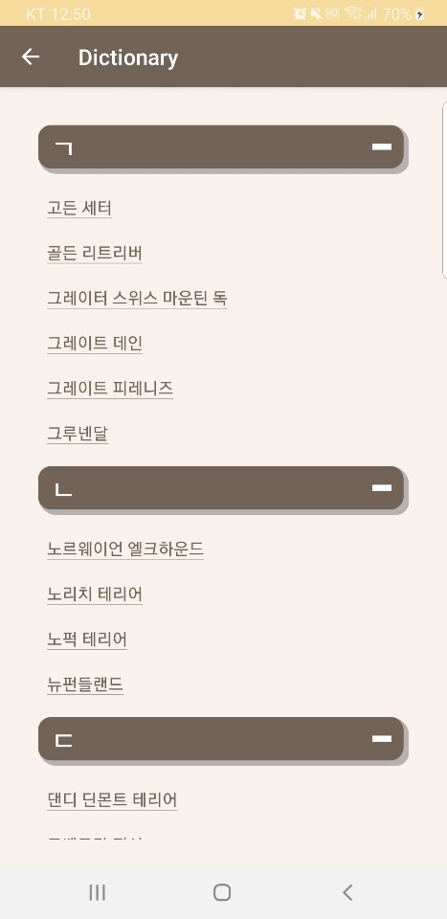
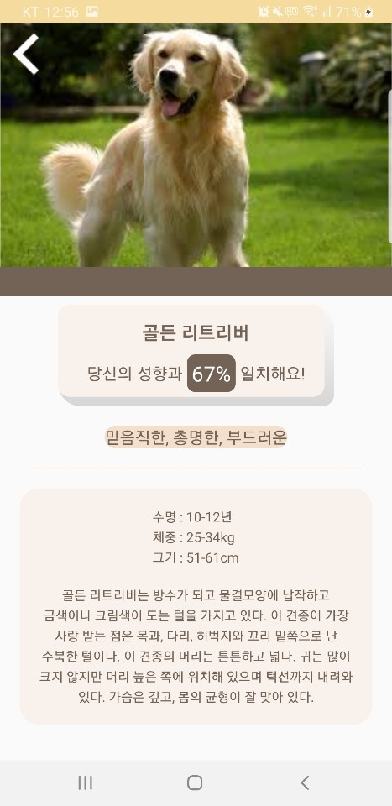
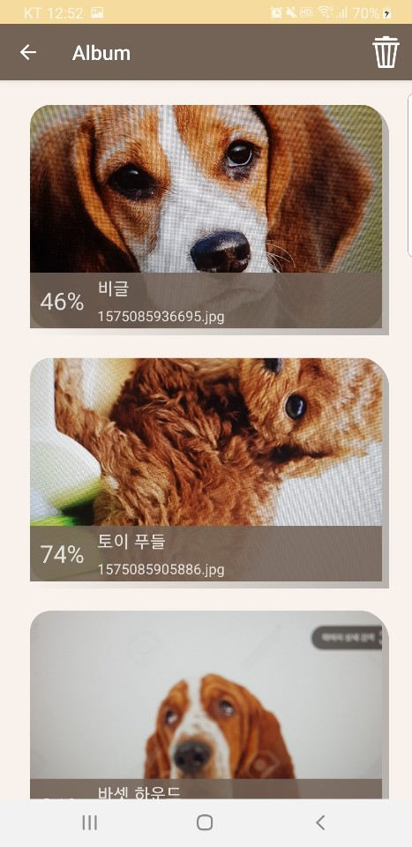
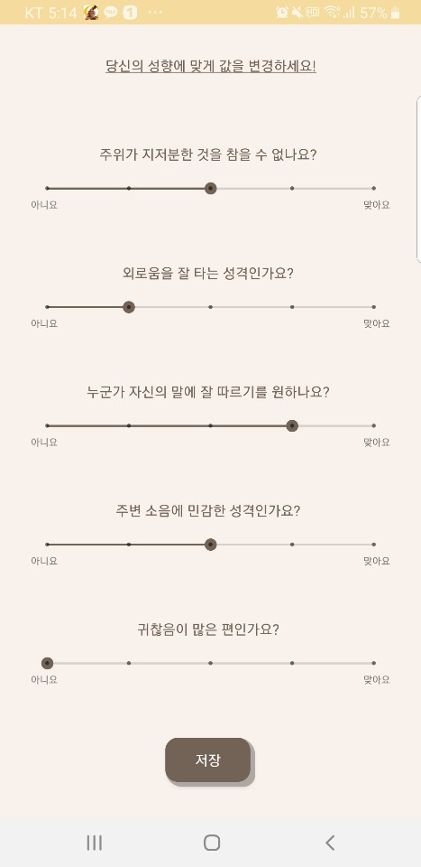
기능 인터페이스
추천 기능
품종 사전
앨범
(저장 결과 확인)
성향 카테고리 변경
사용자와 성향 일치율이 높은 강아지들을 표시해준다.
촬영하지 못한 강아지의 정보가 궁금할 때 찾아볼 수 있다.
입력한 성향을
변경할 수 있다.
촬영한 강아지를
저장하여 확인할 수 있다.

Slide 6

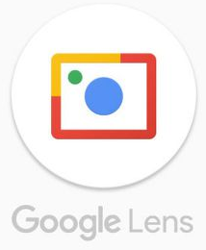
유사 앱 비교
네이버 스마트렌즈
구글 렌즈

Slide 7
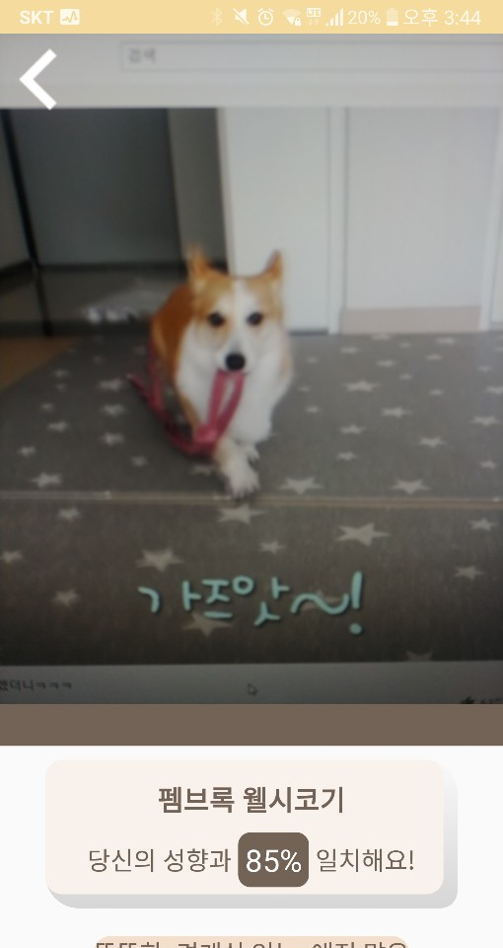
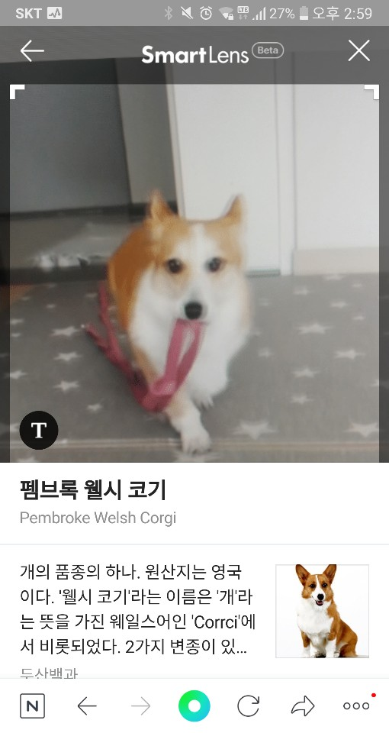
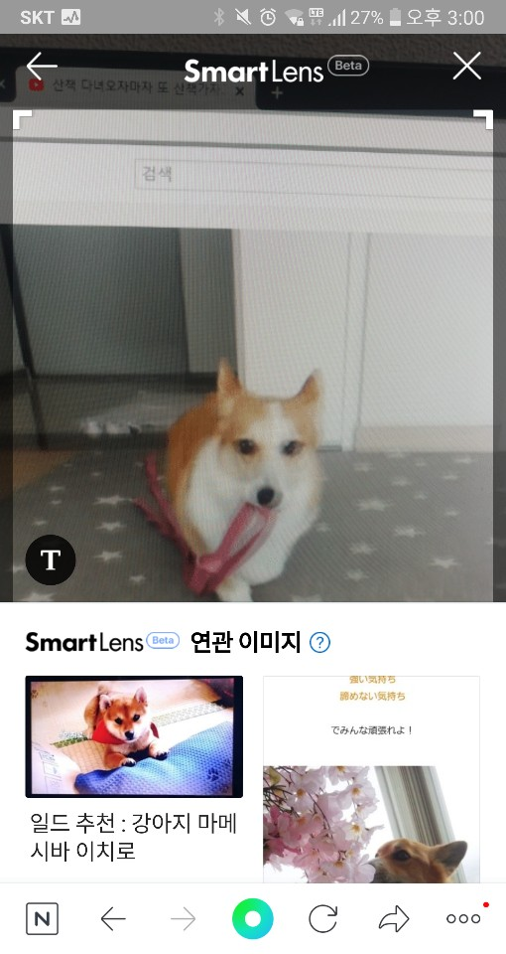
유사 앱 비교
결과 (네이버 스마트 렌즈)
이개 뭐개?
네이버 스마트 렌즈

Slide 8
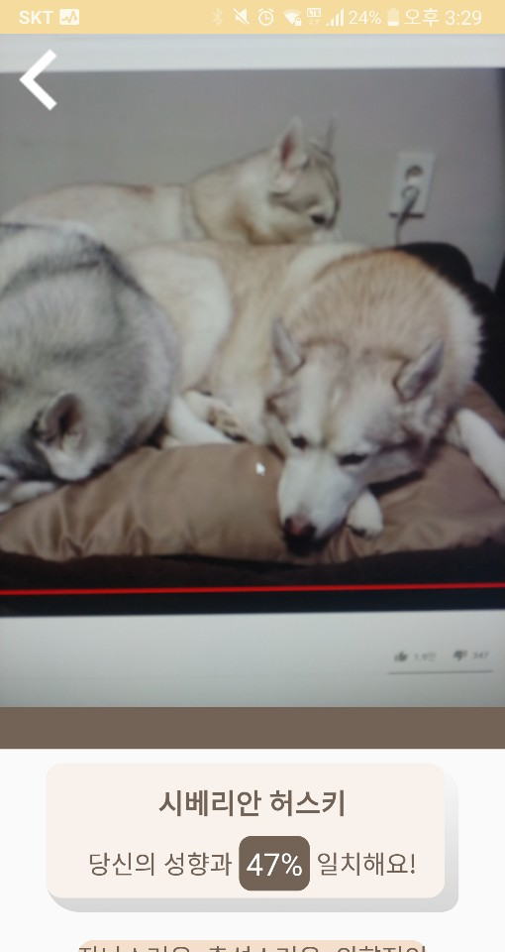
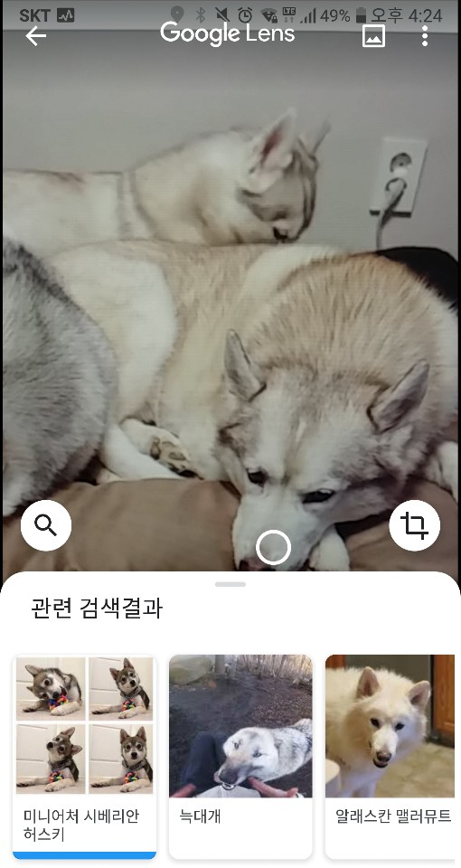
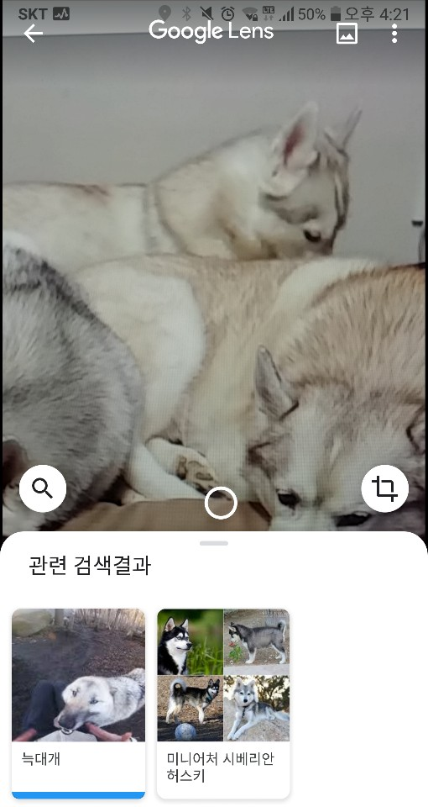
유사 앱 비교
결과 (구글 렌즈)
이개 뭐개?
구글 렌즈

Slide 9
구현 기술 설명

Slide 10
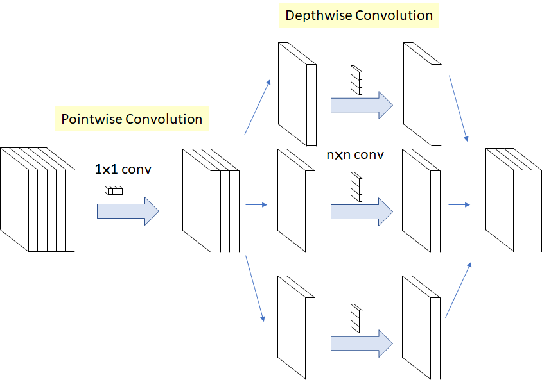
적용된 딥러닝 모델
기존 모델 : Xception(no FC layer)
+ Custom FC layer
  Custom FC layer
  1 GlobalAveragePooling2D layer + 2 Dense layers
  정확도
    훈련 정확도 : ~86%
    테스트 정확도 : ~83%

Slide 11
적용된 딥러닝 모델 – 모델 테스트
테스트 모델 성능 (Xception 부분은 유지, Custom FC layer 부분만 변경)
Case 1 : 1 GlobalMaxPooling2D layer + 2 Dense layers
2D feature map 안의 Object Localization을 위해 사용되는 GloabalAveragePooling2D의
예측이 실패한 부분에서의 성능 개선 필요성
feature map에서 특징을 강조하는 MaxPooling 기법 사용
Case 2 : 1 SeparableConv2D layer + 1 Flatten layer + 2 Dense layers + 2 Dropout layers
global pooling 방식 다운샘플링 과정(NxN -> 1x1) 변경 시의 성능 실험
기존의 pooling 대신 동일한 입출력을 가지는 합성곱으로 대신하여 적용
합성곱은 in_channel과 out_channel이 같으므로
연산량을 줄이기 위해 Depthwise Separable 합성곱으로 진행
    훈련 정확도 : ~80%
    테스트 정확도 : ~84.5%
    훈련 정확도 : ~85.5%
    테스트 정확도 : ~84.5%

Slide 12
성향 매칭 알고리즘 - 분류
Energy Level
Shedding
Temperament
Trainability
Barking
Grooming

Slide 13

성향 매칭 알고리즘
초기 알고리즘 :
개와 사용자의 점수 차를 이용한 일치율 계산
항목당 최대 100점, 최대 칸 차이가 4칸
=> 칸당 25점씩 줄어듦
문제점 :
사용자가 키우기 편한 점수와 불편한 점수의 점수차가 동일할 수 있다.
동일한 점수차

Slide 14
성향 매칭 알고리즘
해결 방안 :
다른 가중치를 적용한다.
가중치 적용 방법 :
개의 점수가 상대적으로 키우기 편한 점수일 경우
=> 13을 적용,
상대적으로 키우기 불편한 점수일 경우
=> 25를 적용.
가중치
= 25
가중치
= 13

Slide 15
성향 매칭 알고리즘
최종 일치율 구하기 :
각 항목별 점수를 모두 더한 뒤 평균을 구하여
%로 표현
+
평균 %

Slide 16
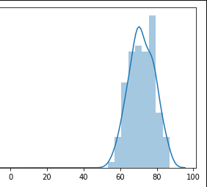
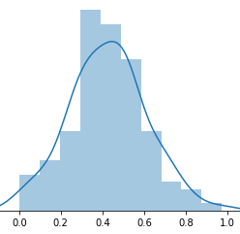
성향 매칭 알고리즘 – 결과 분포도
문제점 :
데이터의 분포가 0~100 중
대부분 50 ~ 100 사이에 존재
해결방안 :
기존 데이터의 분포를 0 ~ 1 사이로 재표현하는
MinMax Scale을 사용하여 기존 분포보다
좀 더 넓고 다양하게 표현

Slide 17
구현 목록
기능 | 구현여부 | 기능 | 구현여부
시작 화면 | O | 성향 선택 및 저장 | O
메인 화면 구성 | O | 카메라 활성화 | O
강아지 품종 인식 | O | 사용자 성향과 강아지 매칭 | O
촬영 정보 저장 | O | 성향 추천 높은 강아지 출력 | O
강아지 사전 | O | 강아지 선택 시 관련 정보 출력 | O
촬영한 정보 확인 | O | 사용자 성향 변경 | O

Slide 18
Q&A

